Slide 1
Análise de frameworks para construção de portais de grade e sua aplicação no AppMan
Michel David da Costa
Patrícia Kayser Vargas Mangan
Junho de 2009

Slide 2
Organização da apresentação
Problema a ser resolvido
Fundamentação teórica
Solução proposta
Implementação
Resultados e avaliação
Conclusões

Slide 3
Problema
Manipulação de uma grade computacional
  Local: acesso físico/terminal
  Remoto: terminal remoto (SSH)
Problema em questão
  Necessidade de conhecimentos específicos sobre a grade

Slide 4
Abordagem do problema
Solucionar o problema de acesso através de um portal para acesso à grade

Slide 5
Problemas envolvidos
Definição do estado da arte
Frameworks para criar o portal
Integração com a grade

Slide 6
Fundamentação teórica
Estado da arte
  Portlets e serviços OGSA
Funcionamento de grades
  Arquitetura OGSA
  Modelo GRAND
Portais
  uPortal
  GridSphere

Slide 7
Fundamentação teórica
Grades utilizando portais em diversas áreas
  Química (ANTIPOLIS, 2005; GRIDCHEM, 2009; LQCD, 2009)
  Astronomia (NVO, 2009)
  Física (CACTUS, 2009; PPDG, 2009; SCIDAC, 2009)
  Biologia (BIRN, 2009)
  Nanotecnologia (NANOHUB, 2009)
  Geofísica (GEONGRID, 2009; QUAKESIM2, 2009)
  Clima e tempo (ESG, 2009)

Slide 8
Soluções estudadas
Técnicas para resolução do problema
  Migrar para arquitetura OGSA
  Criar um portal
    A partir de frameworks para tal
    Como uma aplicação web
Containers para portlets
  Apache Pluto (uPortal) e GridSphere
Frameworks para construção de portlets
  OGCE e Gridsphere

Slide 9
Soluções estudadas
Migrar para OGSA
Container para portlets
Usar frameworks para construir portal
Soluções
Portlet
Construir portal

Slide 10
Solução proposta
Uso de frameworks para construir portlets para containers compatíveis com JSR-168
  Portal suportando containers JSR-168
    Container JSR-168
      Portlets compatíveis com JSR-168

Slide 11
Solução proposta
Restrições
  Navegador de internet
  Framework de desenvolvimento
Resultados esperados
  Overhead

Slide 12
Benefícios da solução
Facilidade de acesso(não exige instalação de sw na máquina de acesso, apenas um navegador web)
Curva de aprendizado
Portabilidade

Slide 13
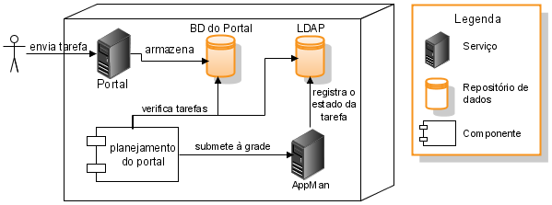
Fluxograma de integração com o AppMan

Slide 14
Implementação
Protótipo construído para questões de avaliação
  Overhead
  Portabilidade
Instalação e configuração do portal
Inicializável por um navegador de internet
Limitações
  Estado das tarefas
  Comunicação com outro serviço de dados

Slide 15
Avaliação
Ambiente
  Grade
    6 nós do Laboratório 24 Horas
    SO Xubuntu 8.10 “Intrepid Ibex”
    ISAM/EXEHDA
    AppMan
  Portal
    Portal uPortal em servidor Apache Tomcat 6
    Portlets do AppMan

Slide 16
Resultados e avaliação
Avaliação de overhead na execução da aplicação
  Execução via scripts
  Execução via portal
Identificados tempos de inicialização e finalização das aplicações

Slide 17
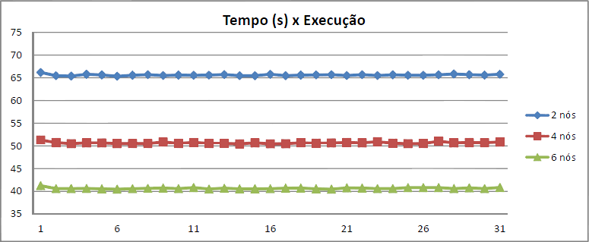
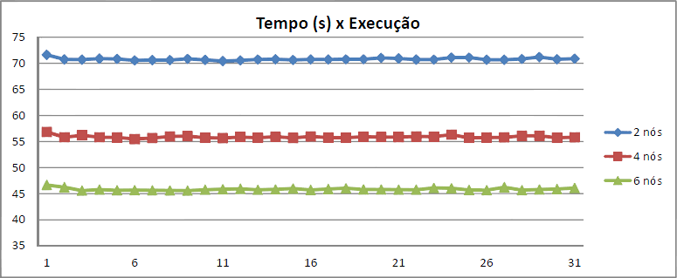
Resultados e avaliação
Execução via scripts
Execução via portal

Slide 18
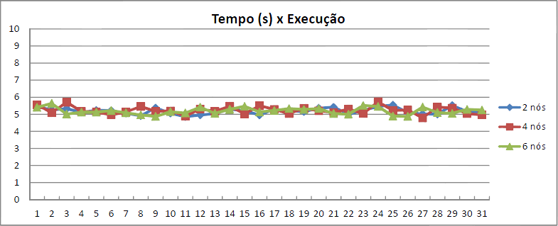
Resultados e avaliação
Diferença nos tempos de execução de script para portal

Slide 19
Conclusões
Criadas portlets para acesso ao AppMan, permitindo seu uso em portais
Estudo de migração para arquitetura OGSA
Análise comparativa de frameworks para construção de portlets para portais
Determinação do overhead gerado pelo portal

Slide 20
Obrigado!

Slide 22
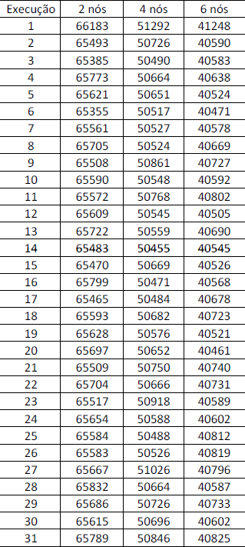
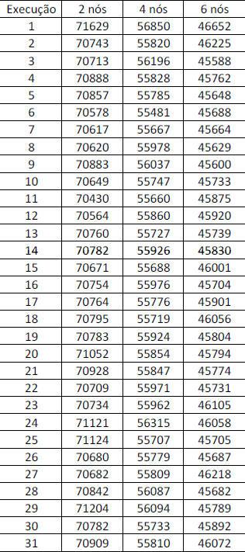
script
portal

Slide 23
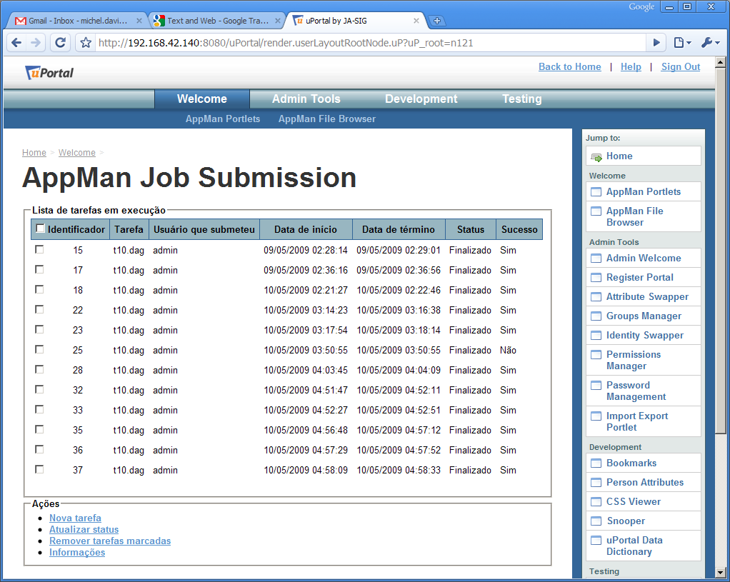

Slide 24
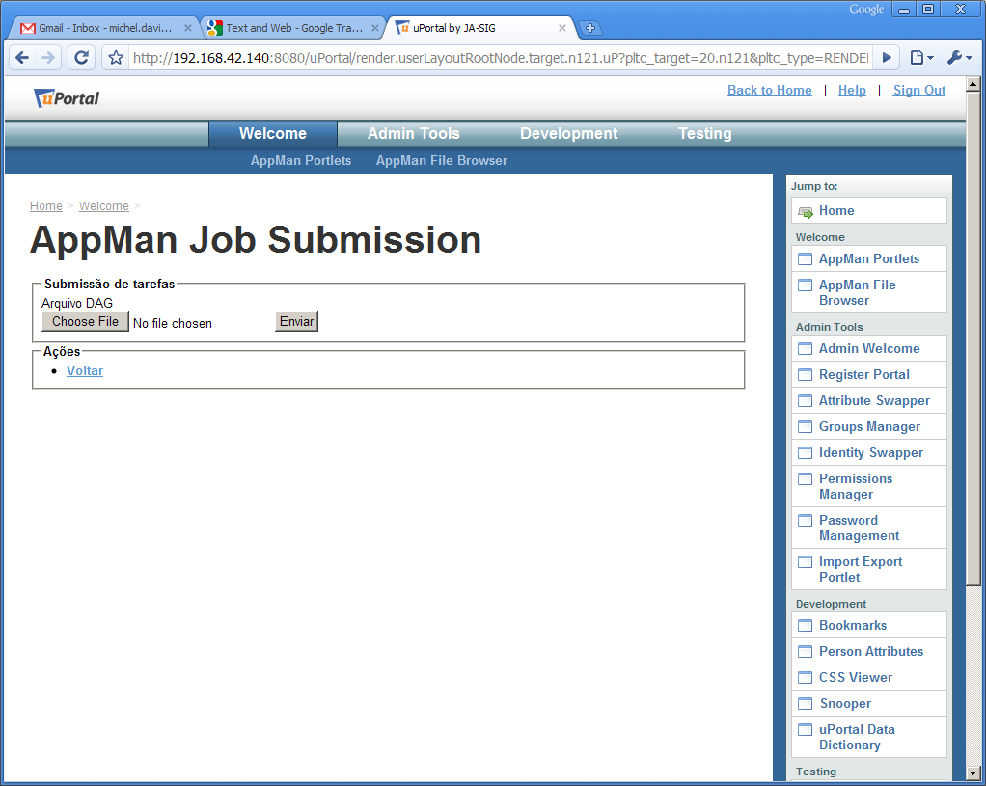

Slide 25
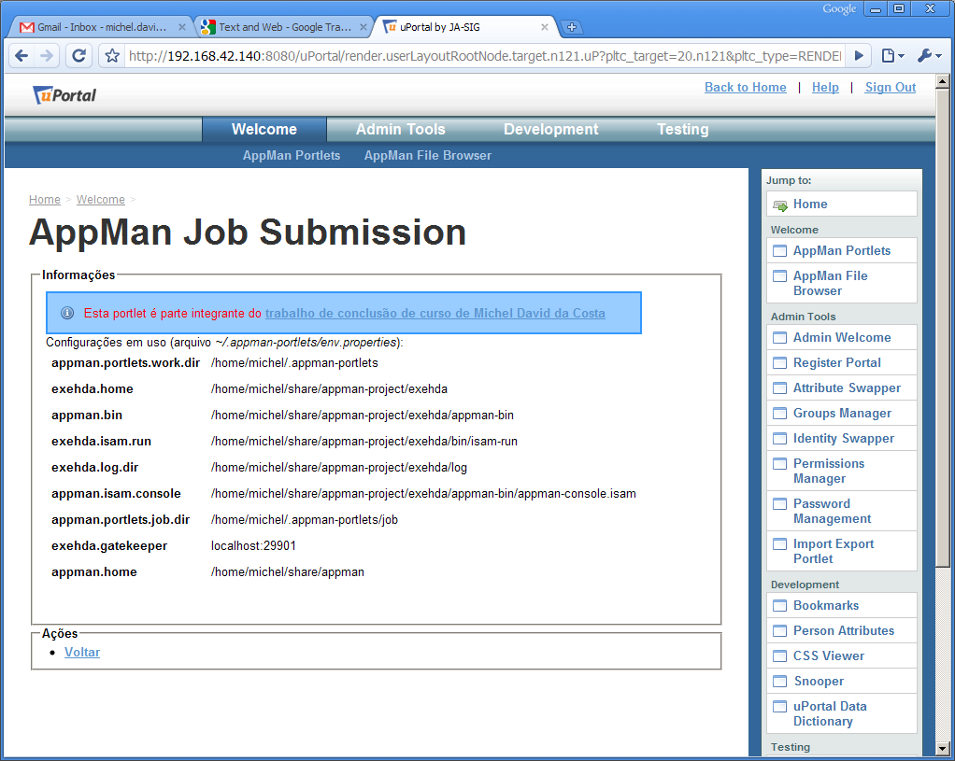

Slide 26
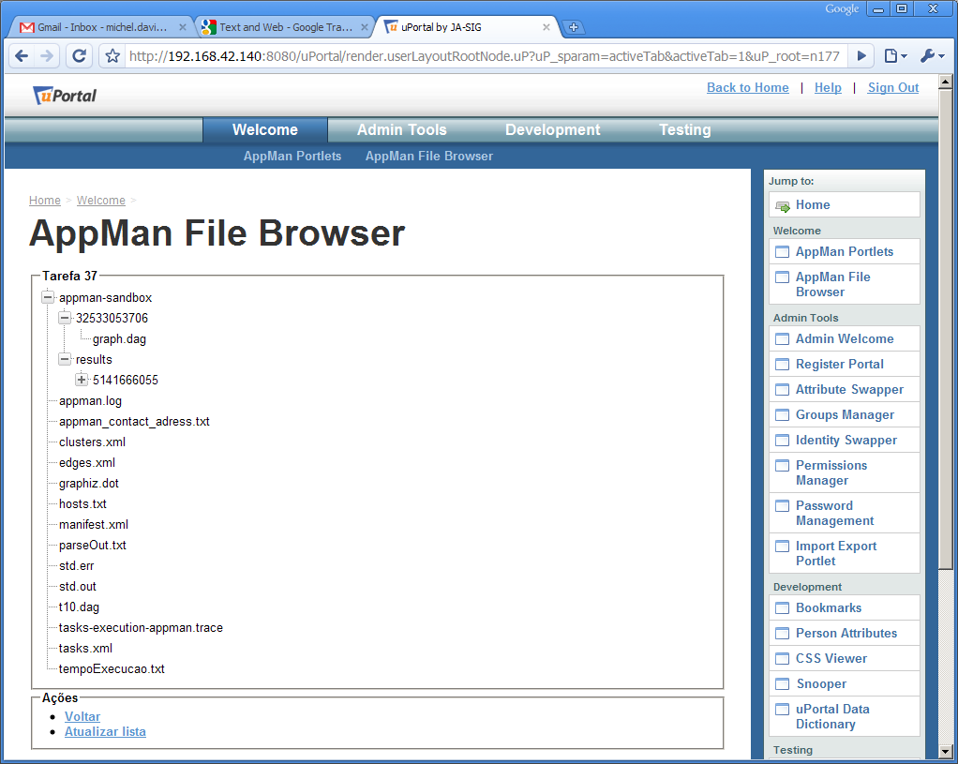

Slide 27
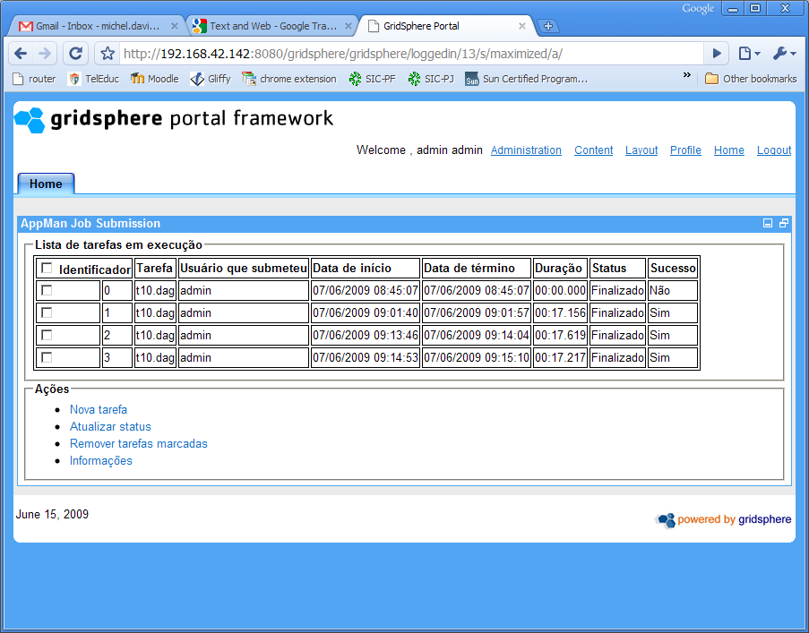
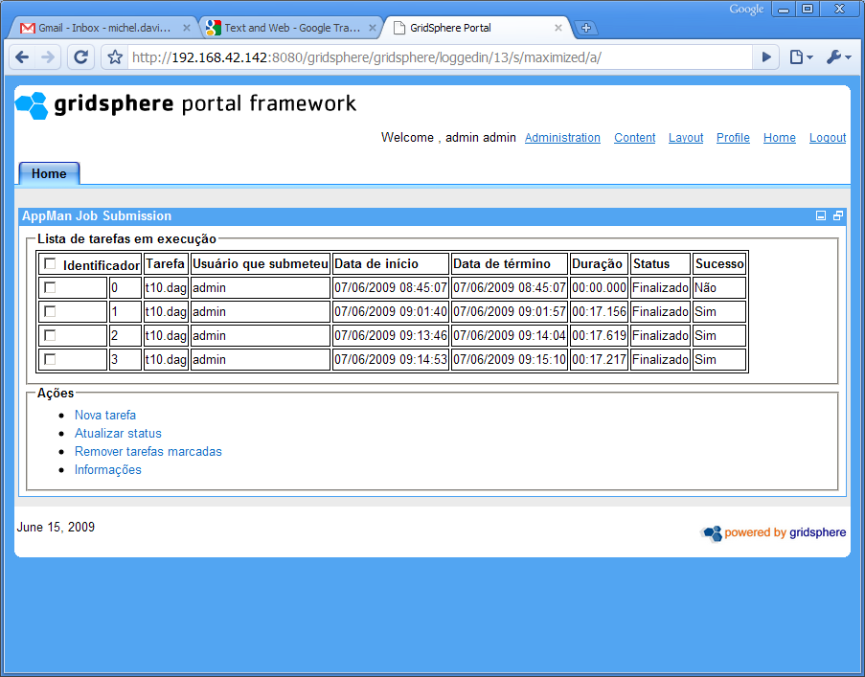
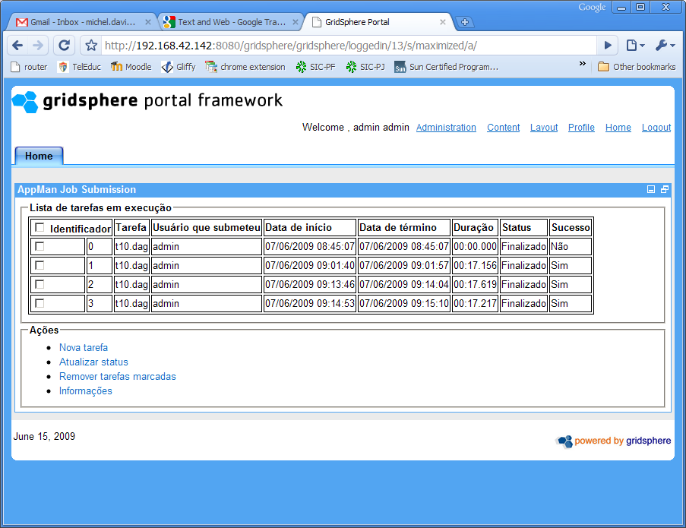

Slide 28
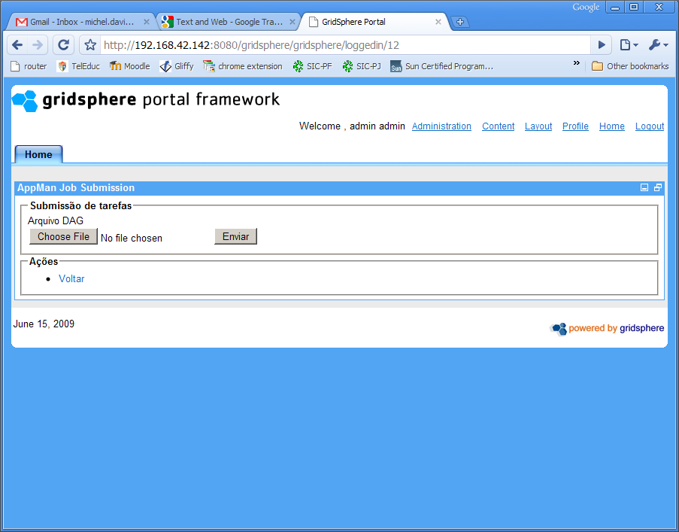
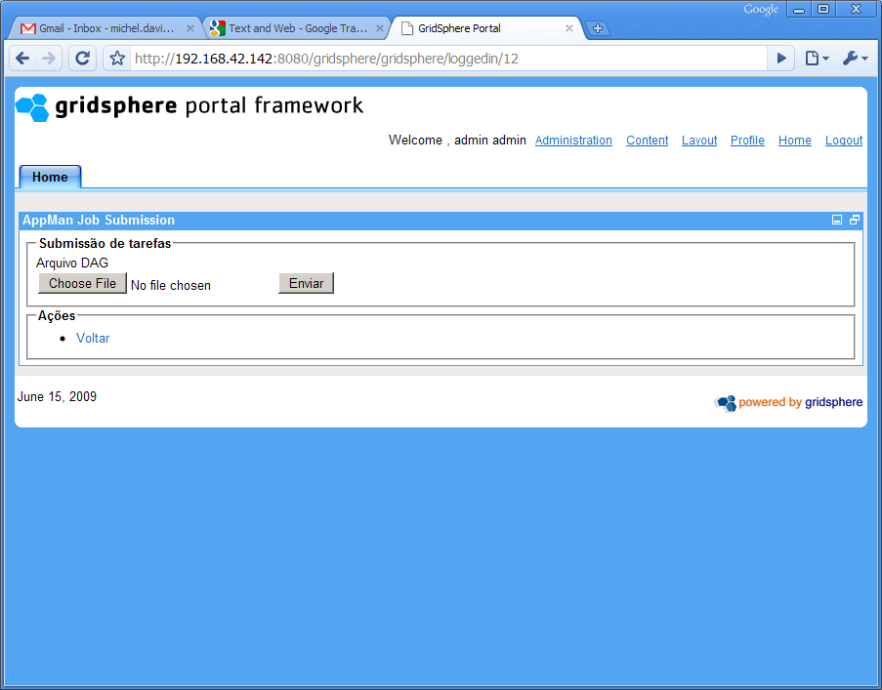

Slide 29
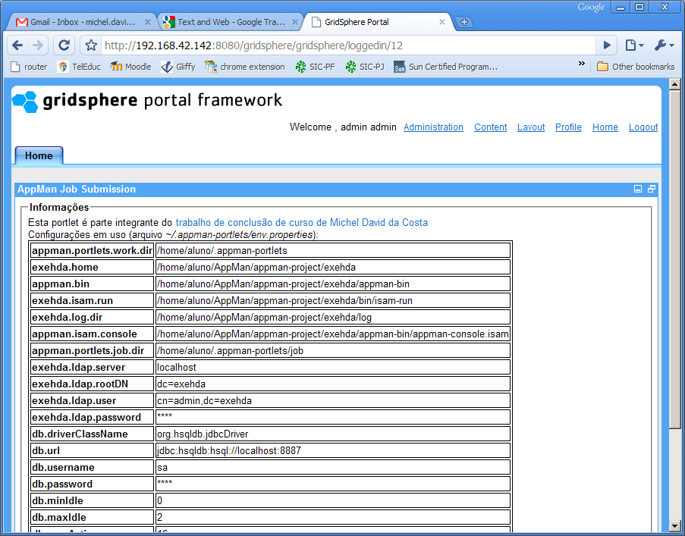
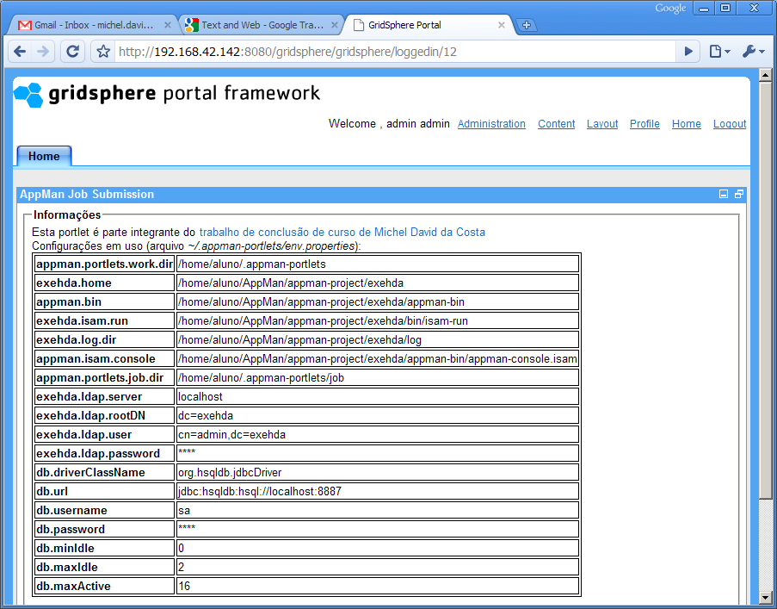

Slide 30
